Slide 1

Рабочая встреча ассоциации российских банков
Механизм предоставления субсидий российским кредитным организациям и государственной корпорации развития «ВЭБ.РФ» на возмещение недополученных доходов по выданным кредитам на реализацию инвестиционных проектов в сфере физической культуры и спорта
Москва. 21 февраля 2023 год

Slide 2
Нормативное правовое регулирование
Государственная программа Российской Федерации «Развитие физической культуры и спорта»
(утв. ПП РФ от 30.09.2021 № 1661)
Федеральный проект «Бизнес-спринт (Я выбираю спорт)»
Правила предоставления из федерального бюджета российским кредитным организациям и государственной корпорации развития «ВЭБ.РФ» на возмещение недополученных доходов по выданным кредитам на реализацию инвестиционных проектов в сфере физической культуры и спорта, утвержденные постановлением Правительства Российской Федерации от 26.02.2022 № 252, в редакции постановления Правительства Российской Федерации от 24.09.2022 № 1686
Приказ Минспорта России от 22.03.2022 № 217 Об утверждении требований к финансово-экономическому обоснованию
Приказ Минспорта России от 19.04.2022 № 354 О комиссии по предоставлению субсидий российским кредитным организациям и государственной корпорации развития «ВЭБ.РФ

Slide 3
Бизнес-спринт (я выбираю спорт)
НАЦИОНАЛЬНАЯ ЦЕЛЬ
СОХРАНЕНИЕ НАСЕЛЕНИЯ, ЗДОРОВЬЕ И БЛАГОПОЛУЧИЕ ЛЮДЕЙ
Привлечены дополнительные внебюджетные инвестиции на развитие спортивной инфраструктуры
Объем бюджетных ассигнований на 2022-2023 годы – 224 млн. рублей
Общая стоимость 4 проектов, прошедших отбор в 2022 году – 1,44 млрд. рублей
Социально-экономическая эффективность от проектов в 2022-2027 годы – 1,13 млрд. рублей
Объем нераспределенных бюджетных ассигнований на 2023 год – 62,1 млн. рублей
Результат предоставления субсидии – объем дополнительных привлеченных внебюджетных инвестиций на развитие спортивной инфраструктуры в размере не менее 10 рублей внебюджетных средств на каждый использованный рубль субсидии

Slide 4
Отбор проектов кредитных организаций
С 10 октября по 19 октября 2022 года для участия в отборе было направлено 12 заявок

Slide 5
Схема взаимодействия сторон
1
Заемщик (юр. лицо / ИП)
Заявка на кредит и заключение кредитного договора
Финансовый институт
Кредитные средства по льготной ставке 4% годовых
2
3
4
Собственные средства
Кредитные средства
Субсидия
Заявка на субсидию
создание (строительство) объекта спортивной инфраструктуры;
модернизация и (или) реконструкция объекта спортивной инфраструктуры;
приобретение в собственность объекта спортивной инфраструктуры, спортивного оборудования и инвентаря;
предусмотрены некапитальные объекты
5
Спортивный объект
Минспорт России
Оказание услуг
6
Плата за услуги
Потребители

Slide 6
Требования к инвестиционным проектам
Приказ минспорта России от 22 марта 2022 года «об утверждении требований к финансово-экономическому обоснованию инвестиционных проектов» (зарегистрирован минюстом России 29 апреля 2022 года, регистрационный № 68385)
Краткое резюме проекта
Сведения об инвесторе
Сведения об операторах проекта
Перечень оборудования
Социально-экономическая эффективность
Маркетинговые исследования
Организационный план проекта
Риски и обеспечение проекта
Финансовые показатели проекта

Slide 7
Основные направления развития
СПОРТИВНАЯ ИНФРАСТРУКТУРА
ВЫПОЛНЕНИЕ ПОКАЗАТЕЛЕЙ
РЫНОК ФИЗКУЛЬТУРНО-ОЗДОРОВИТЕЛЬНЫХ УСЛУГ
Капитальные и некапитальные объекты
Привлечение внебюджетных инвестиций
Трудоустройство специалистов сферы ФКиС
Объекты шаговой доступности
Создание новых рабочих мест
Популяризация здорового образа жизни и сферы ФКиС
Современные объекты
Доля граждан трудоспособного возраста систематически занимающихся ФКиС
Регистрация субъектов малого и среднего предпринимательства
Востребованные объекты
Удовлетворенность граждан от оказываемых услуг
Создание новых направлений в рамках сферы ФКиС

Slide 8
Основные ошибки отбора 2022 года
Типовые ошибки при подготовке заявки и заявочной документации для участия в отборе проектов
Технические (правильность оформления заявки и заявочной документации)
Полнота предоставляемых сведений
Нормативные
Комплектность прилагаемых документов

Slide 9
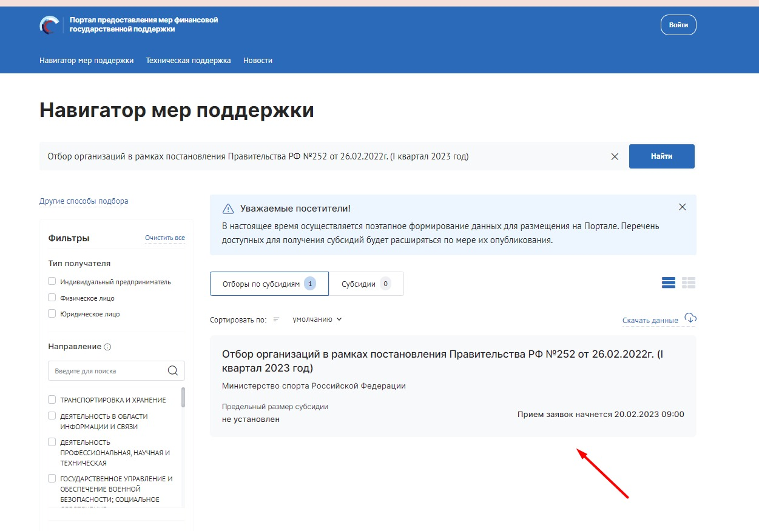
Отбор 2023 года

Slide 10
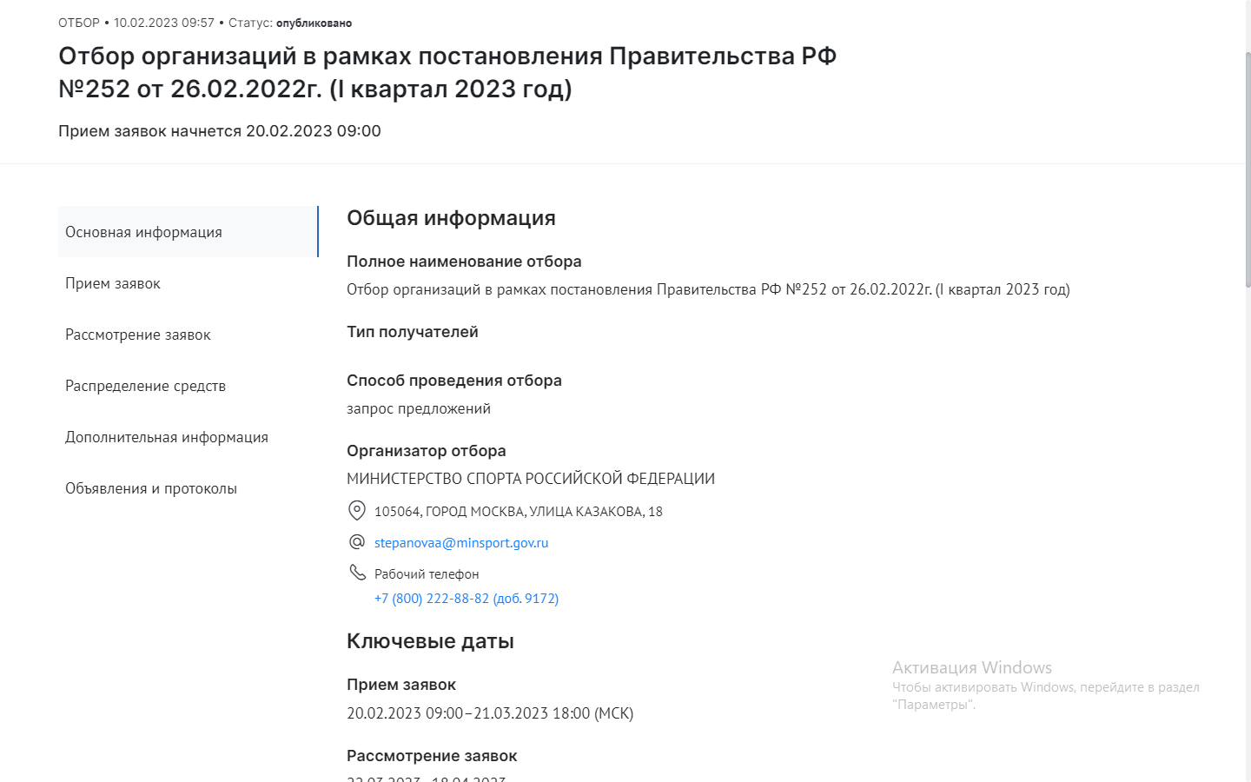
Отбор 2023 года

Slide 11
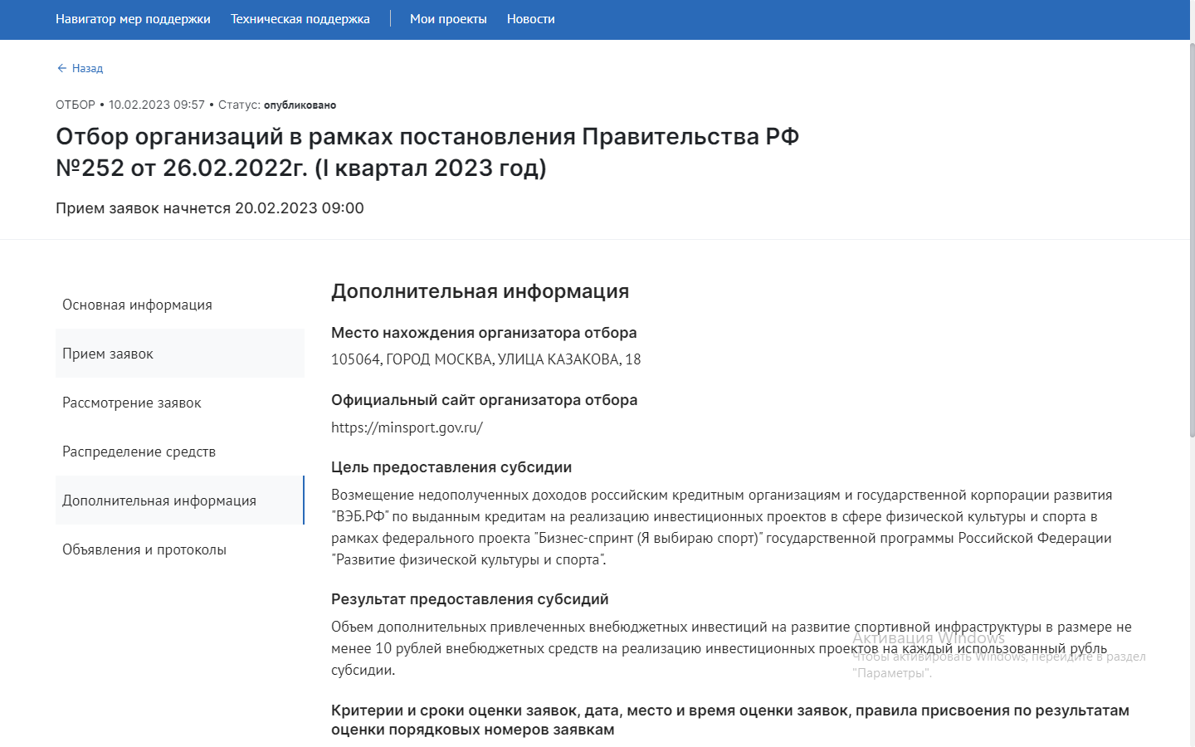
Отбор 2023 года

Slide 12
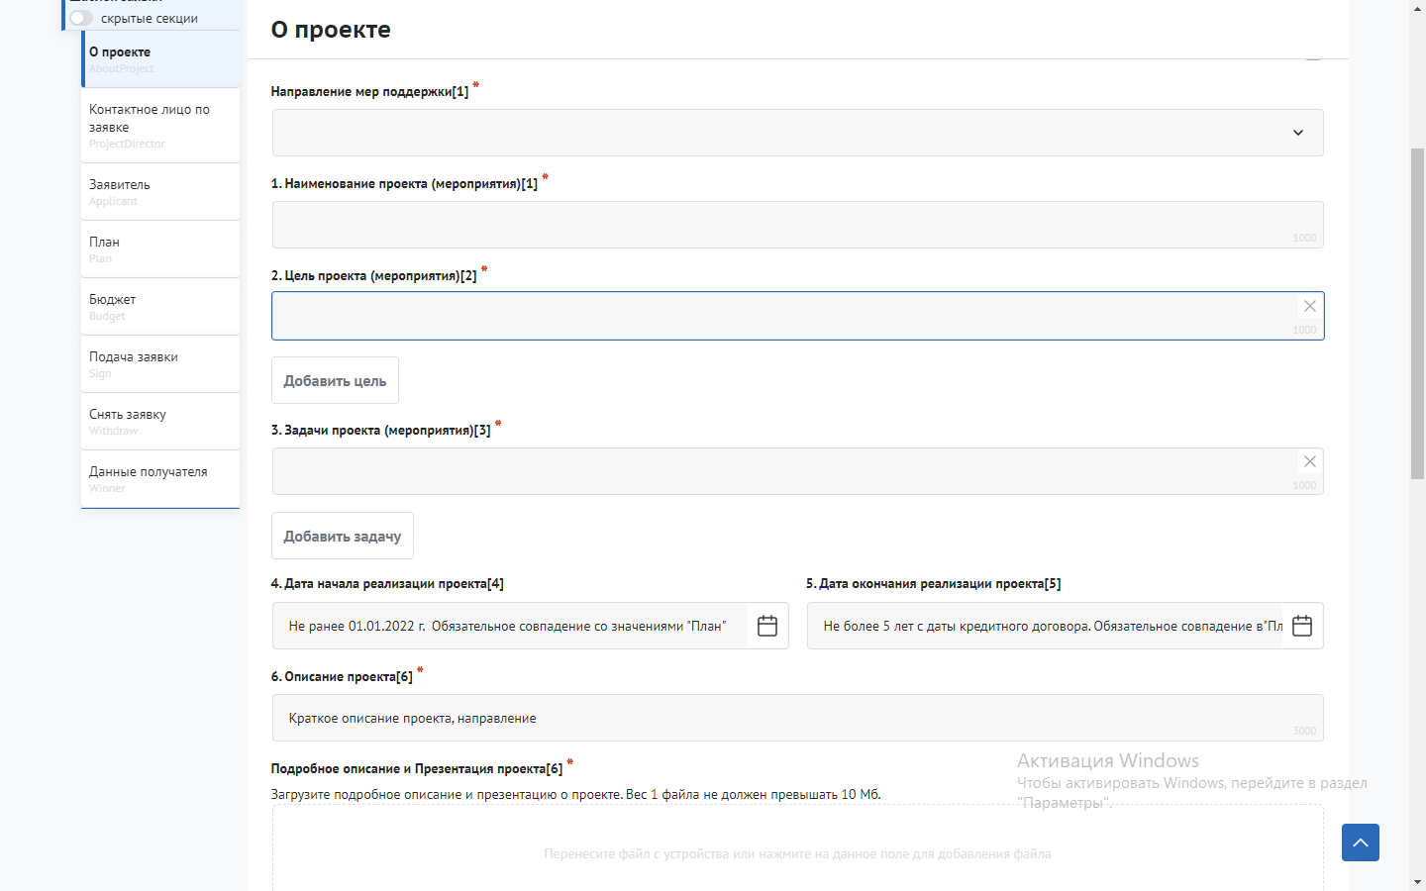
Отбор 2023 года

Slide 13
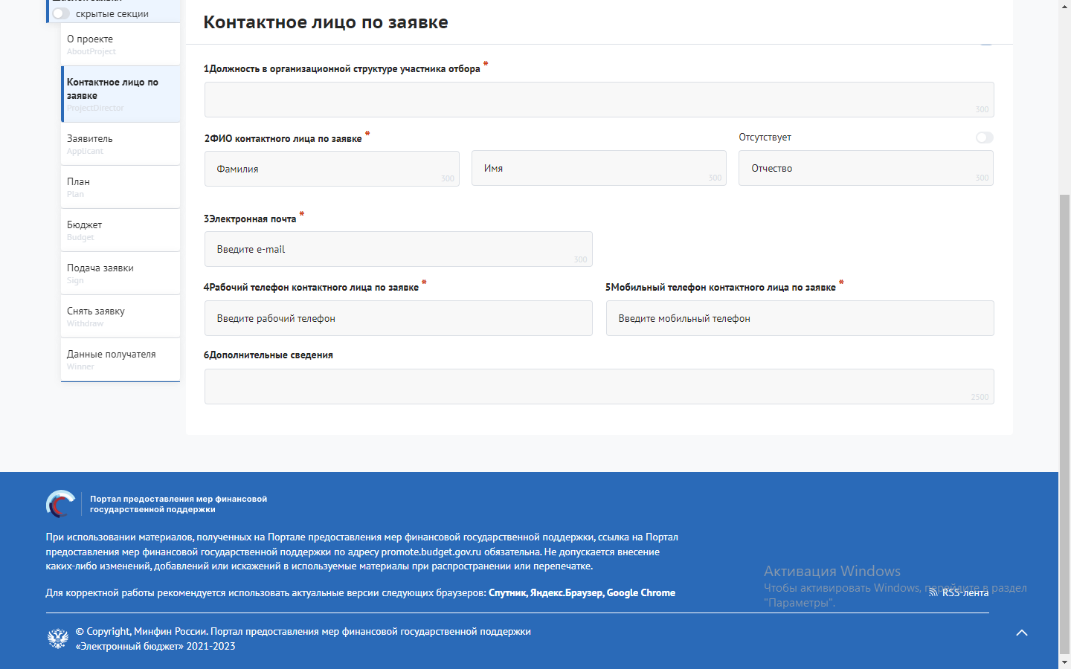
Отбор 2023 года

Slide 14
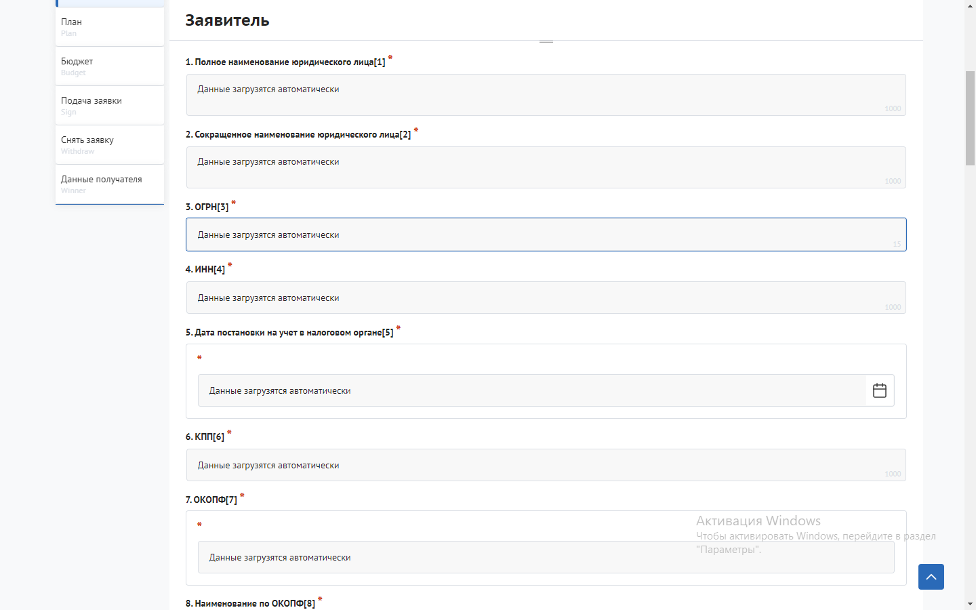
Отбор 2023 года

Slide 15
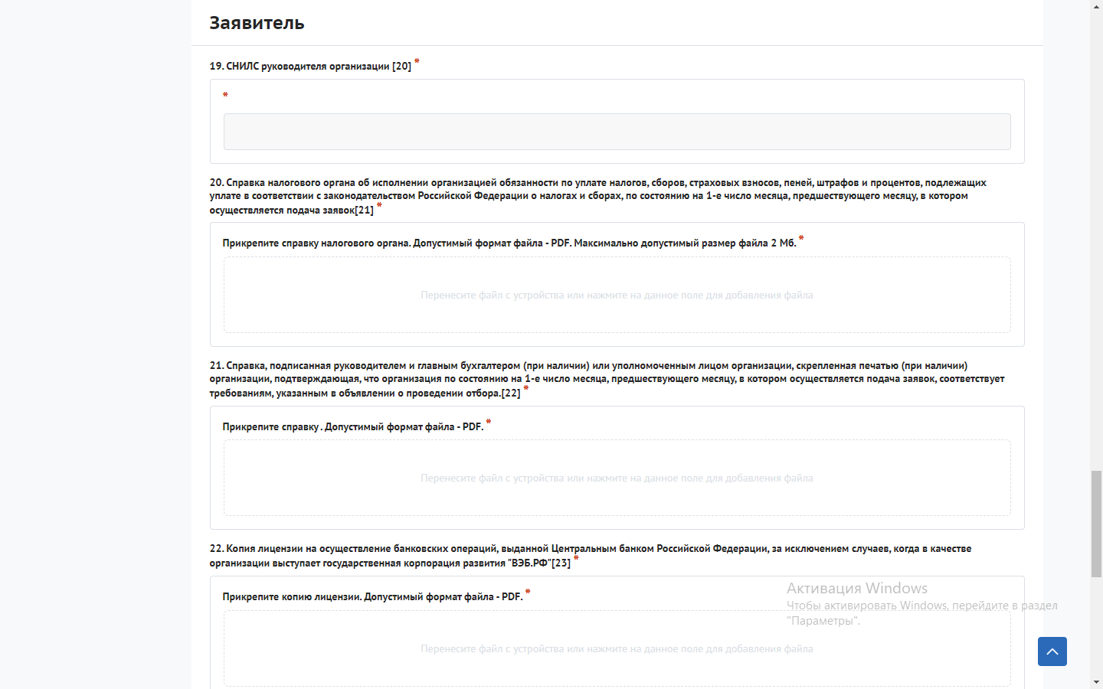
Отбор 2023 года

Slide 16
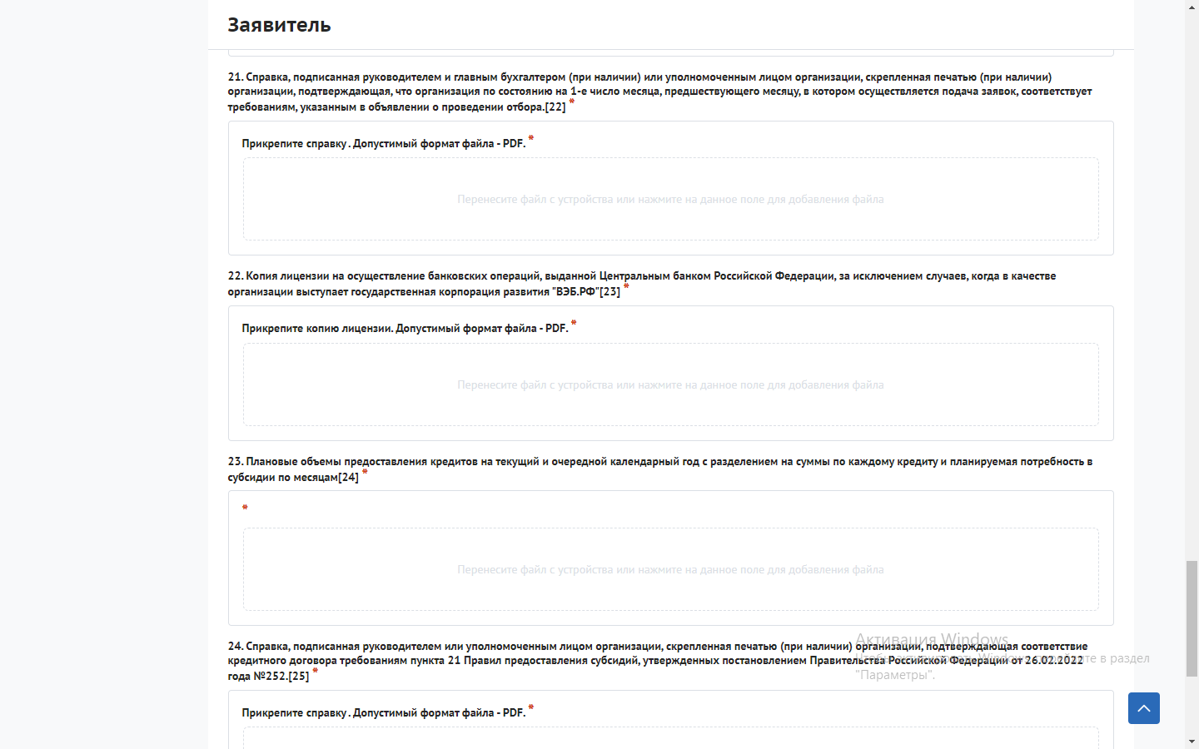
Отбор 2023 года

Slide 17
Отбор 2023 года
Наименование проекта
№ | Период | Общая стоимость проекта, руб. | Привлеченные средства от организации, руб. | Собственные средства заемщика, руб. | Запрашиваема сумма субсидии, руб.
1 | 2023 год | Промежуточный итог | Промежуточный итог | Промежуточный итог | Промежуточный итог
2 | Январь
3 | Февраль
4 | Март
5 | Апрель
6 | Май
7 | Июнь
8 | Июль
9 | Август
10 | Сентябрь
11 | Октябрь
12 | Ноябрь
13 | Декабрь
14 | 2024 год | Промежуточный итог | Промежуточный итог | Промежуточный итог | Промежуточный итог
15 | Январь
16 | Февраль
17 | Март
18 | Апрель
19 | Май
20 | Июнь
21 | Июль
22 | Август
23 | Сентябрь
24 | Октябрь
25 | Ноябрь
26 | Декабрь
Итого по проекту

Slide 18
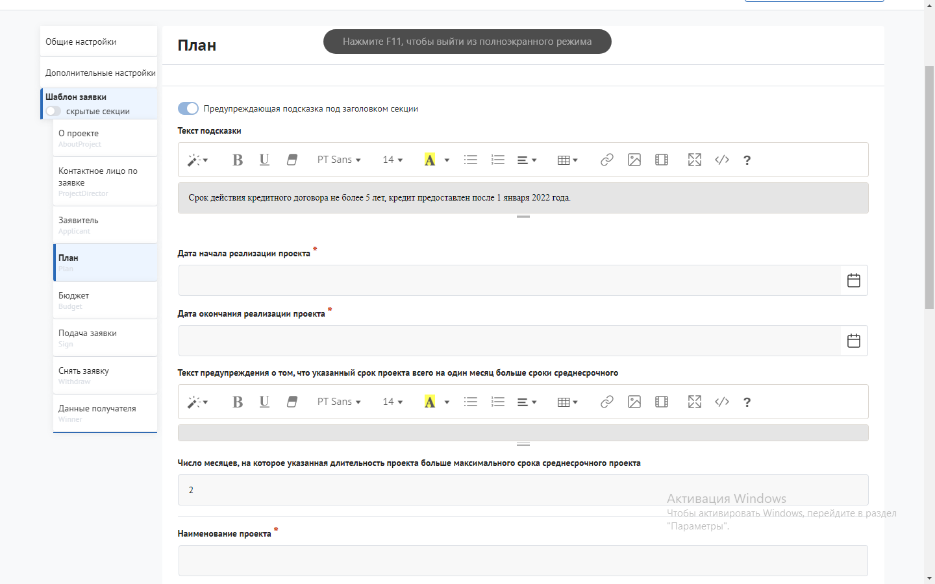
Отбор 2023 года

